Slide 1
Открытая городская интеллектуальная игра «РУМБ»
Волонтёрский отряд «Исток»
МКУДО ДЮЦ Среднеахтубинского района,
руководитель отряда Коложвари Василина Анатольевна
Городское поселение рабочий поселок Средняя Ахтуба Волгоградской области, 2021 год

Slide 2
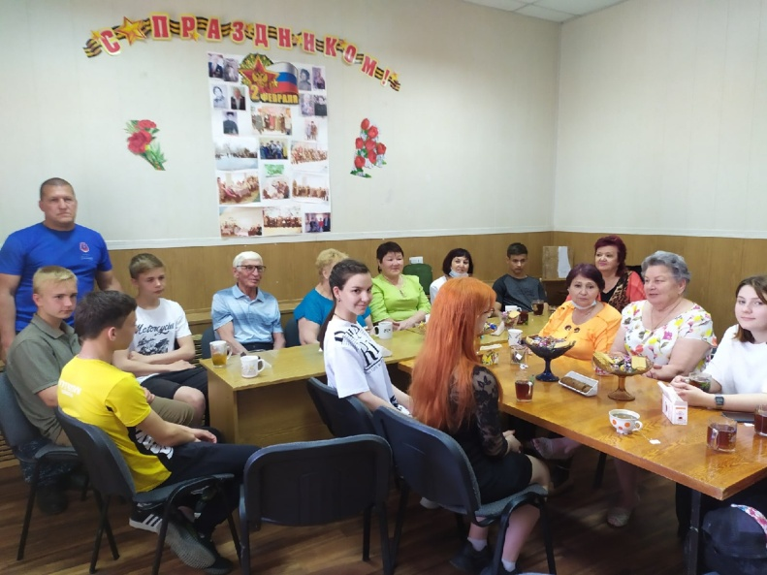
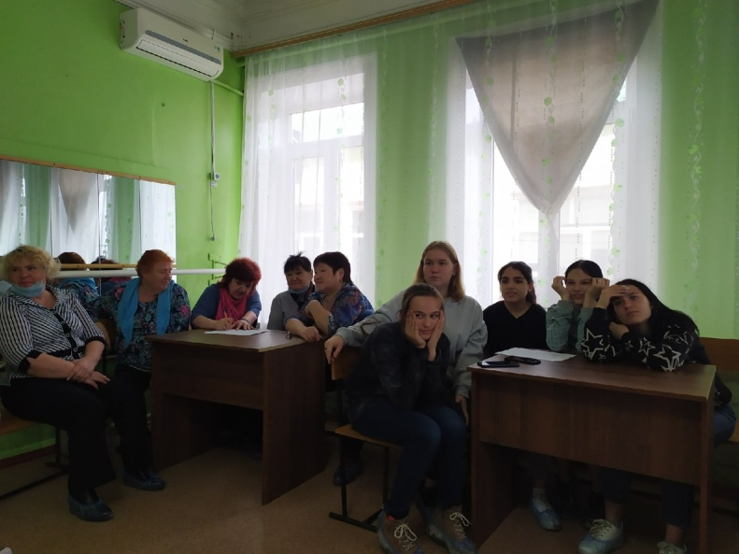
Цель проекта:
К концу 2021 года ввести новую форму организации досуга молодежи и старшего поколения - интеллектуальную игру - и провести на базе учреждений образования и культуры не менее 4 игр с привлечением не менее 10 волонтёров и не менее 100 участников - жителей городского поселения р.п. Средняя Ахтуба в возрасте от 10 до 80 лет для совместного времяпрепровождения.

Slide 3
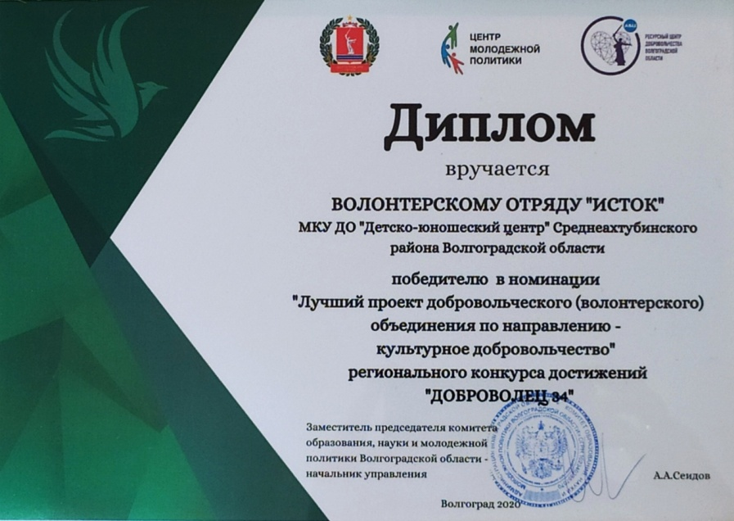
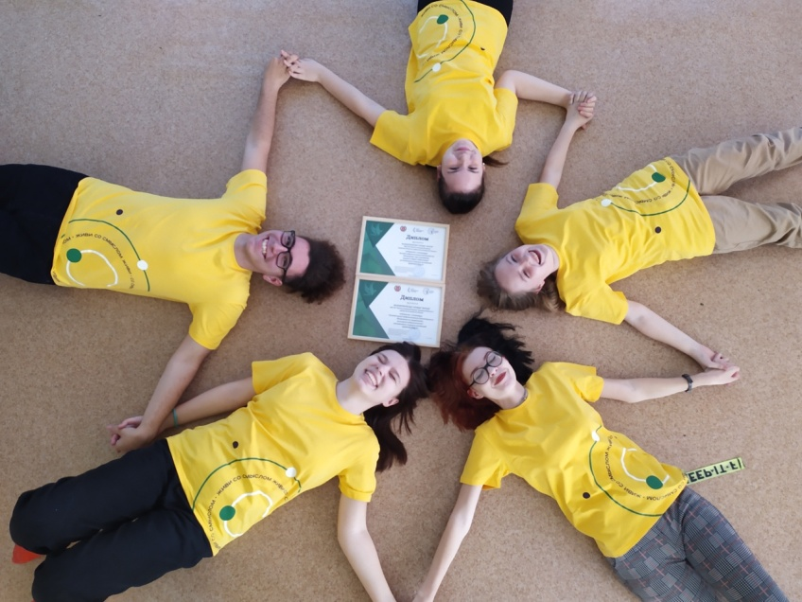
Команда проекта:
Волонтёрский отряд «Исток» МКУДО ДЮЦ Среднеахтубинского района.
Руководитель: Коложвари Василина Анатольевна, педагог дополнительного образования

Slide 4
Первая Игра
9 апреля 2021 года, в преддверии Всемирного дня братьев сестёр, в Детско-юношеском центре состоялась открытая городская интеллектуальная игра "РУМБ", посвящённая этому празднику. Этот день призван продолжить славную традицию чествования семейных и родственных уз, укрепляя отношения между близкими людьми, каковыми являются по отношению друг к другу братья и сёстры. Мероприятие организовано в рамках регионального конкурса по пропаганде семейных ценностей "ВМЕСТЕ". В игре приняли участие команды волонтерского отряда "Исток"Детско-юношеского центра (руководитель Коложвари В.А.), Среднеахтубинского отделения ВОД "Волонтëры Победы" (руководитель Дурновцев В.В.), МОУ СОШ 3 р.п. Средняя Ахтуба (руководитель Аникина Л.Л.) и Совета ветеранов Среднеахтубинского муниципального района (председатель Тимонина О.С.). Фото-, видео- и музыкальные вопросы, посвященные известным братьям и сëстрам, сменяли друг друга - литература, кино, история - мировые семьи сверкали всеми гранями.

Slide 5
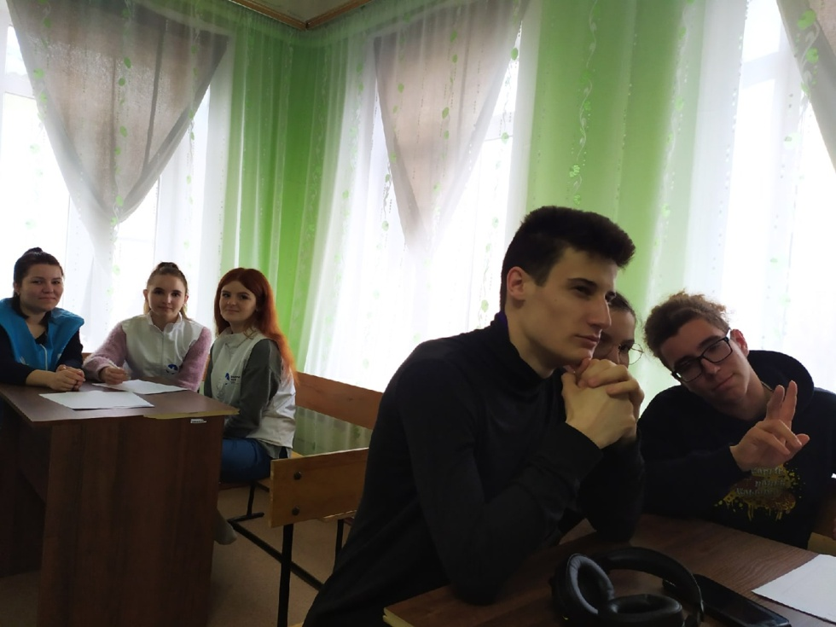
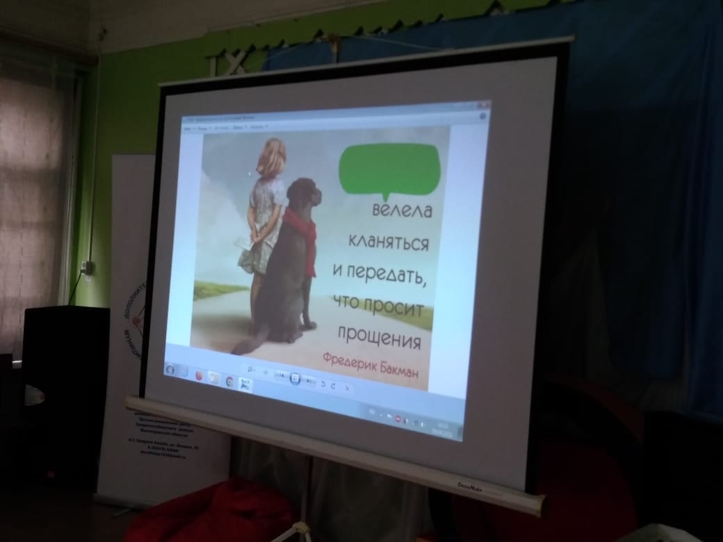
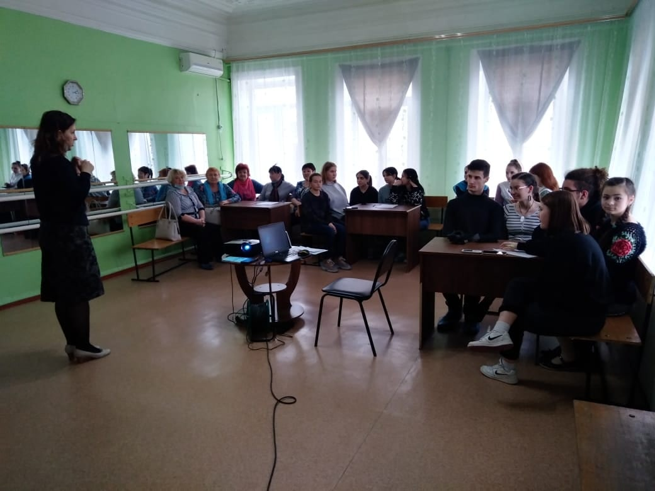
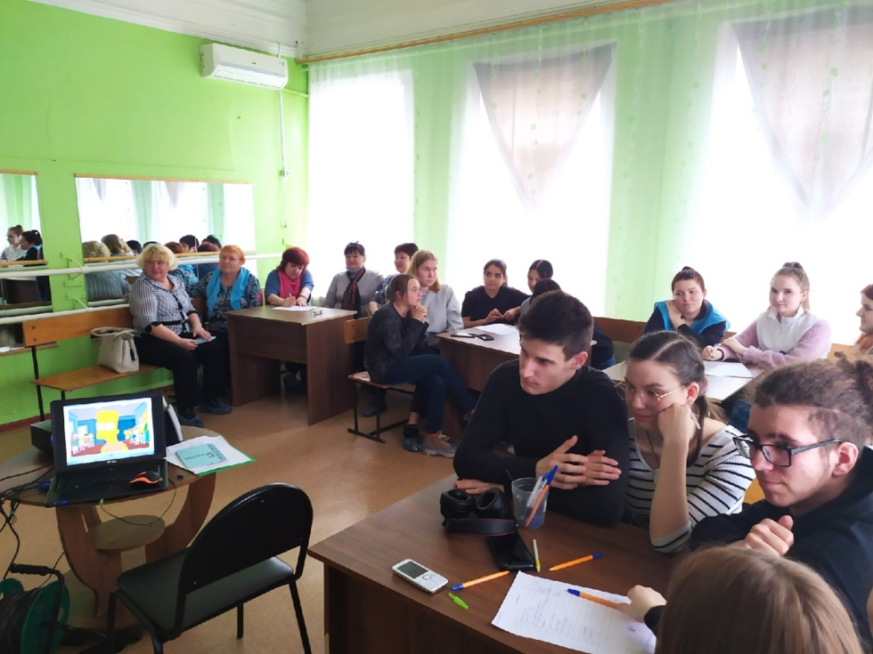

Slide 6
Вторая игра
В рамках регионального конкурса по пропаганде семейных ценностей "ВМЕСТЕ" члены волонтëрского отряда "Исток" Детско-юношеского центра (педагог Коложвари В.А.) провели интеллектуальную игру "РУМБ" для команд первокурсников Профессионального училища √50 р.п. Средняя Ахтуба. Игра была посвящена Международному дню семей и содержала фото- и музыкальные вопросы.
Тематические этапы были посвящены: - литературным произведениям, в названии которых есть представители семьи; - кино- и мультгероям - братьям и сëстрам; - известным изобретателям и учëным из семей с несколькими детьми; - музыкантам - братьям и сëстрам, основавшим музыкальные группы как в России, так и за рубежом. Игра прошла ярко, живо, интересно и очень весело!

Slide 7
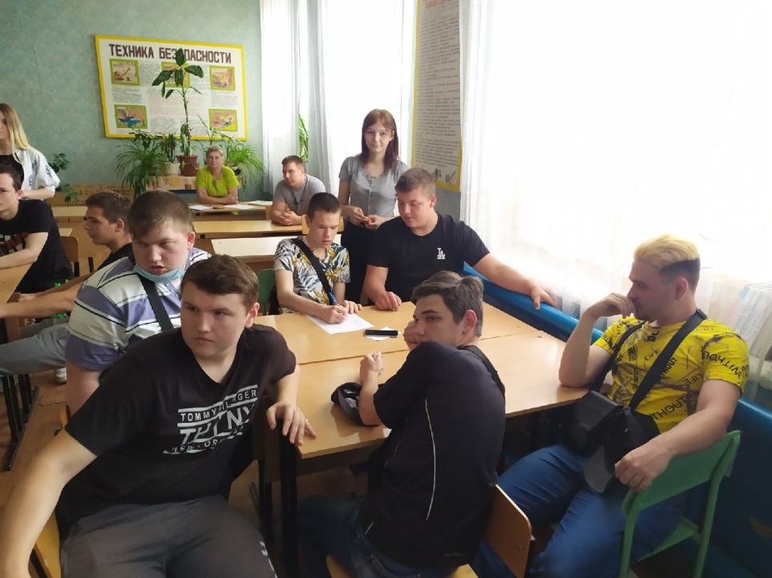
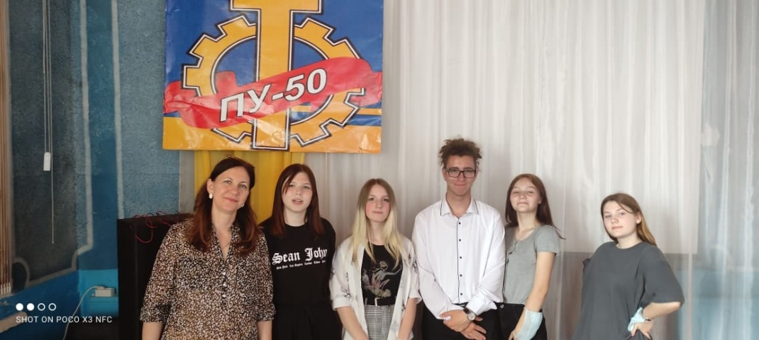
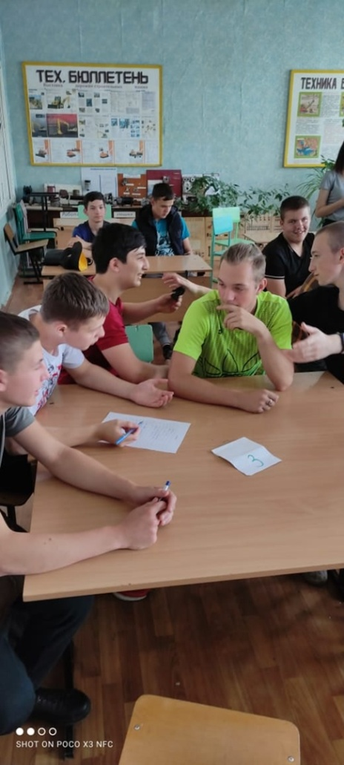
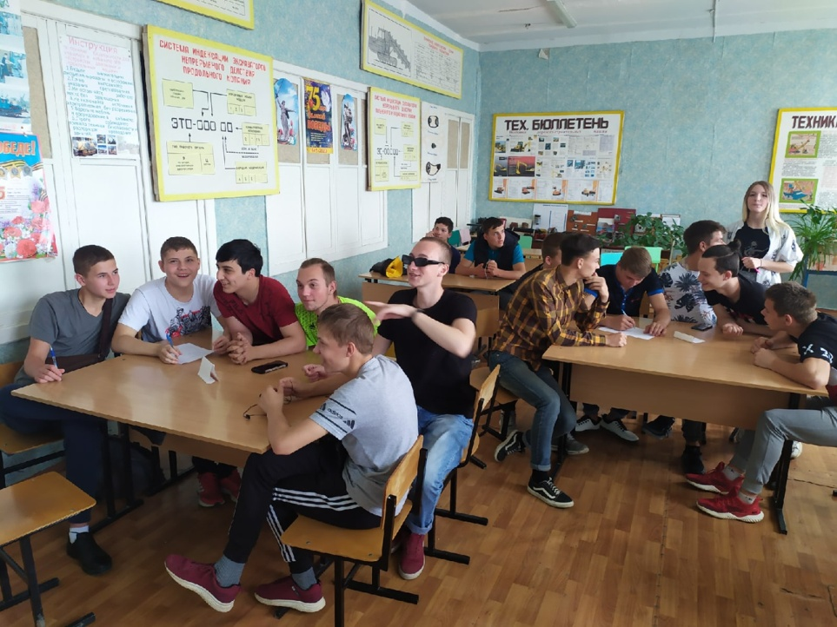

Slide 8
Третья игра
8 июля 2021 года в гостеприимных стенах Среднеахтубинской межпоселенческой центральной библиотеки в р.п. Средняя Ахтуба, в рамках регионального конкурса по пропаганде семейных ценностей "ВМЕСТЕ", педагог Коложвари В.А. и волонтёры отряда "Исток" Детско-юношеского центра провели интеллектуальную игру "РУМБ" для команд из числа членов Среднеахтубинского районного совета ветеранов (председатель Тимонина О.С.), участников библиотечного клуба "Семья" (руководитель Буряк Н.А.) и членов волонтёрского отряда "Исток" ДЮЦ. Игра проводилась в форме викторины, была посвящена празднику - Дню семьи, любви и верности и содержала фото- и музыкальные вопросы. Тематические этапы были посвящены: - литературным произведениям, в названии которых есть представители семьи - мамы, папы, дяди, тёти, дедушки, бабушки и пр.; - известным изобретателям, учëным, писателям, политикам из семей с несколькими детьми; - музыкантам - братьям и сëстрам, как основавшим музыкальные группы как в России, так и за рубежом, так и имеющих одного или несколько братьев и сестёр: - кино- и мультфильмам, в которых главными героями стали братья и сёстры, семьи, родственники - как из советского киноискусства, так и современного российского и иностранного.

Slide 9
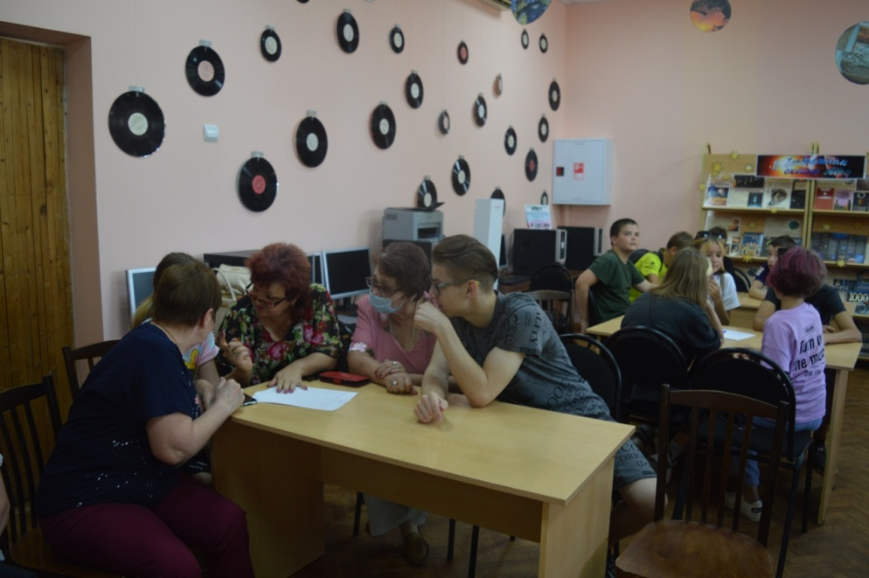
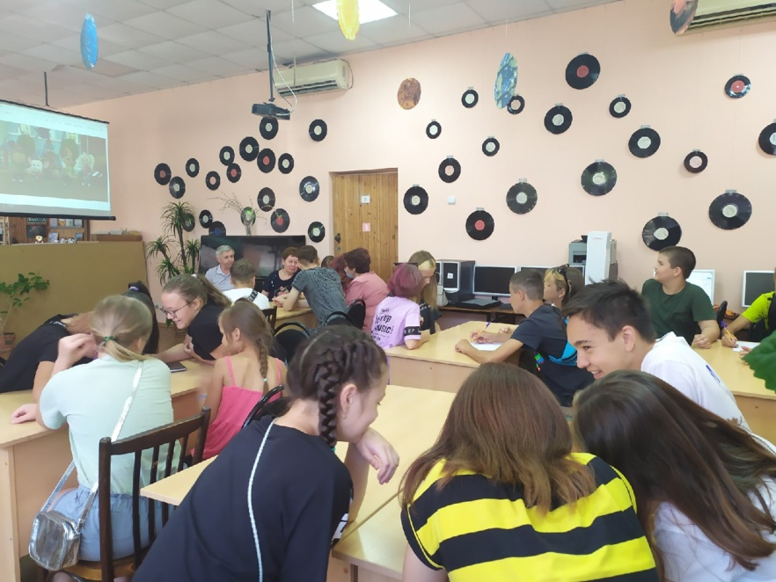
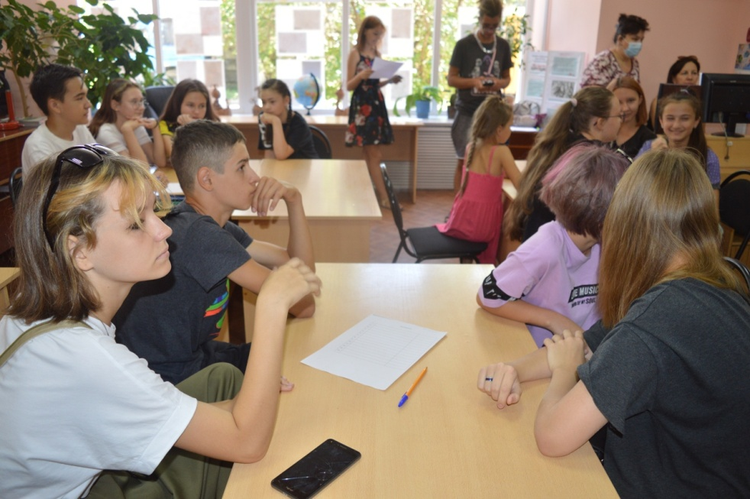
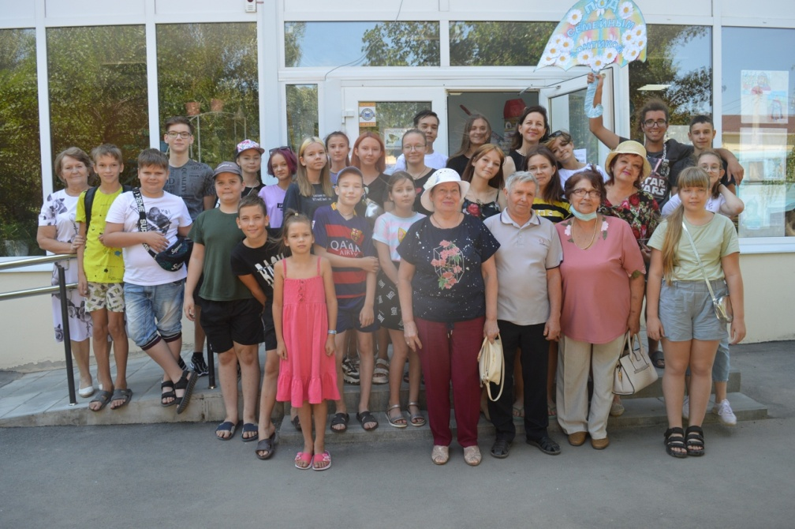

Slide 10
Четвертая игра
9 июля 2021 года состоялась очередная открытая городская интеллектуальная игра «РУМБ», которая на этот раз прошла в форме викторины за душевным чаепитием – члены Совета ветеранов Среднеахтубинского района пригласили в гости членов волонтёрского отряда «Исток» (педагог Коложвари В.А.) и членов Среднеахтубинского отделения ВОД «Волонтёры Победы» (руководитель Дурновцев В.В.).
В уютной атмосфере общения ветераны рассказали о традициях в их семьях, о выборе направления трудовой деятельности. Представители старшего поколения рассказали о ценности семьи, роли семьи в выборе их профессии, поделились интересным историями как из профессиональной жизни, так и из жизни их родных. Ребята задали вопросы о трудовом пути ветеранов, интересовались временем учëбы и хобби в студенческие годы и в начале семейной жизни. После общения все с удовольствием отвечали на вопросы викторины о семейных узах, русском фольклоре, связанном с семьёй.

Slide 11

